Slide 1

Prezentacja na temat selektorów, atrybutów i wartości CSS
Maksim Kazakou 4Ti

Slide 2




Selektory CSS
Selektory elementów (tagów): Wybierają wszystkie elementy danego typu.
Selektory klasy: Wybierają elementy z określoną klasą. Używają kropki przed nazwą klasy.
Selektory identyfikatora (ID): Wybierają pojedynczy element z unikalnym identyfikatorem.
Grupa selektorów: Pozwala na zastosowanie tych samych stylów do różnych selektorów.
Selektory w CSS to wzorce, które pozwalają na wybór elementów HTML, które mają być stylizowane. Działają na zasadzie identyfikacji, które elementy na stronie mają zastosowane konkretne style.

Slide 3
Atrybuty CSS
color: Ustala kolor tekstu.
font-size: Określa rozmiar czcionki.
background-color: Ustala kolor tła.
margin: Ustala zewnętrzne odstępy wokół elementu.
padding: Ustala wewnętrzne odstępy wewnątrz elementu.
Atrybuty w CSS definiują konkretne właściwości, które mają być zastosowane do wybranych elementów. Atrybuty wpływają na wygląd elementów na stronie.

Slide 4
Wartości CSS
Wartości CSS są przypisywane do atrybutów i definiują, jak mają być stylizowane elementy. Istnieje różnica między wartościami względnymi a absolutnymi.
Wartości względne: Dostosowują się w zależności od kontekstu. Przykłady:
%: procent, np. 50% oznacza połowę elementu nadrzędnego.
em: w odniesieniu do rozmiaru czcionki elementu.
rem: w odniesieniu do rozmiaru czcionki elementu nadrzędnego.
Wartości absolutne: Określają dokładny rozmiar.
Przykłady:
px (piksel): stała jednostka.
pt (punkt): jednostka używana w druku.

Slide 5
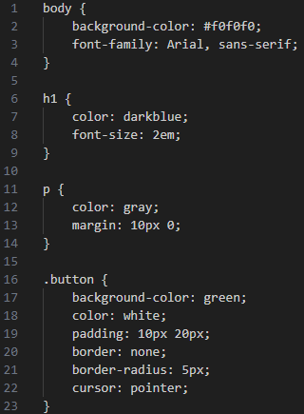

Przykład praktyczny

Slide 6
DZIĘKUJĘ ZA UWAGĘ

